Slide 1
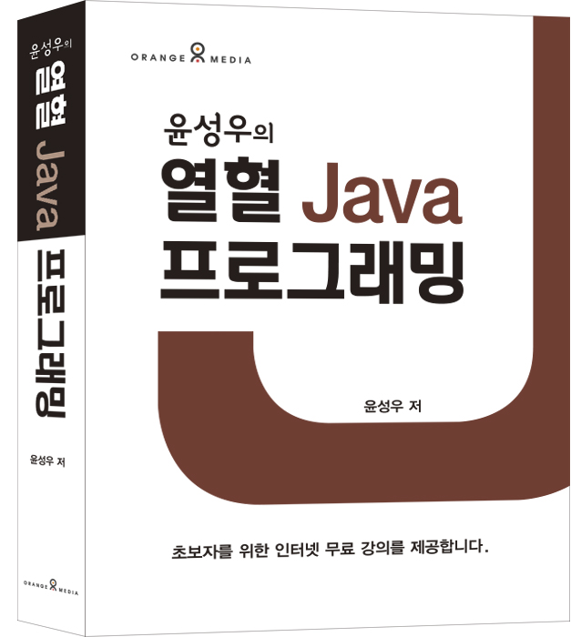
열혈 Java 프로그래밍
Chapter 34. 쓰레드 그리고 동기화

Slide 2
34-1. 쓰레드의 이해와 쓰레드의 생성

Slide 3
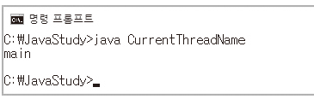
쓰레드의 이해와 쓰레드의 생성 방법
쓰레드
프로그램 내에서 실행의 흐름을 이루는 최소의 단위
main 메소드의 실행도 하나의 쓰레드에 의해 진행이 된다.
class CurrentThreadName {
public static void main(String[] args) {
Thread ct = Thread.currentThread();
String name = ct.getName(); // 쓰레드의 이름을 반환
System.out.println(name);
}
}

Slide 4
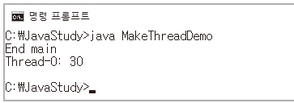
쓰레드를 생성하는 방법
public static void main(String[] args) {
Runnable task = () -> { // 쓰레드가 실행하게 할 내용
int n1 = 10;
int n2 = 20;
String name = Thread.currentThread().getName();
System.out.println(name + ": " + (n1 + n2));
};
Thread t = new Thread(task);
t.start(); // 쓰레드 생성 및 실행
System.out.println("End " + Thread.currentThread().getName());
}
// Runnable void run()
모든 쓰레드가 일을 마쳐야 프로그램 종료
• 1단계 Runnable을 구현한 인스턴스 생성
• 2단계 Thread 인스턴스 생성
• 3단계 start 메소드 호출

Slide 5
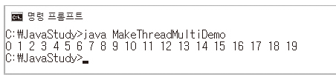
둘 이상의 쓰레드를 생성한 예
public static void main(String[] args) {
Runnable task1 = () -> { // 20 미만 짝수 출력
try {
for(int i = 0; i < 20; i++) {
if(i % 2 == 0)
System.out.print(i + " ");
Thread.sleep(100); // 0.1초간 잠을 잔다.
}
}catch(InterruptedException e) {
e.printStackTrace();
}
};
Runnable task2 = () -> { // 20 미만 홀수 출력
try {
for(int i = 0; i < 20; i++) {
if(i % 2 == 1)
System.out.print(i + " ");
Thread.sleep(100); // 0.1초간 잠을 잔다.
}
}catch(InterruptedException e) {
e.printStackTrace();
}
};
Thread t1 = new Thread(task1);
Thread t2 = new Thread(task2);
t1.start();
t2.start();
}

Slide 6
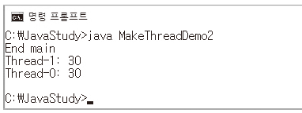
쓰레드를 생성하는 두 번째 방법
class Task extends Thread {
public void run() { // Thread의 run 메소드 오버라이딩
int n1 = 10;
int n2 = 20;
String name = Thread.currentThread().getName();
System.out.println(name + ": " + (n1 + n2));
}
}
class MakeThreadDemo2 {
public static void main(String[] args) {
Task t1 = new Task();
Task t2 = new Task();
t1.start();
t2.start();
System.out.println("End " + Thread.currentThread().getName());
}
}
• 1단계 Thread를 상속하는 클래스의 정의와 인스턴스 생성
• 2단계 start 메소드 호출

Slide 7
34-2. 쓰레드의 동기화

Slide 8
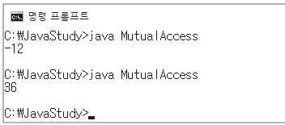
쓰레드의 메모리 접근 방식과 그에 따른 문제점
class Counter {
int count = 0; // 공유되는 변수
public void increment() {
count++; // 첫 번째 쓰레드에 의해 실행
}
public void decrement() {
count--; // 또 다른 쓰레드에 의해 실행
}
public int getCount() { return count; }
}
class MutualAccess {
public static Counter cnt = new Counter();
public static void main(String[] args) throws InterruptedException {
Runnable task1 = () -> {
for(int i = 0; i < 1000; i++)
cnt.increment(); // 값을 1 증가
};
Runnable task2 = () -> {
for(int i = 0; i < 1000; i++)
cnt.decrement(); // 값을 1 감소
};
Thread t1 = new Thread(task1);
Thread t2 = new Thread(task2);
t1.start();
t2.start();
t1.join(); // t1이 참조하는 쓰레드의 종료를 기다림
t2.join(); // t2가 참조하는 쓰레드의 종료를 기다림
System.out.println(cnt.getCount());
}
}

Slide 9
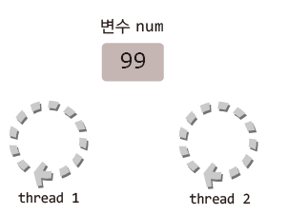
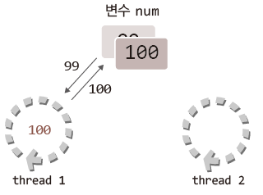
동일한 메모리 공간에 접근하는 것이 왜 문제가 되는가?
값을 증가시키는 방식
thread 1, thread 2 동시에 num의 값을 증가시키면?

Slide 10
동기화(Synchronization) 메소드
class Counter {
int count = 0;
synchronized public void increment() {
count++;
}
synchronized public void decrement() {
count--;
}
public int getCount() { return count; }
}

Slide 11
동기화(Synchronization) 블록
class Counter {
int count = 0;
public void increment() {
synchronized(this) { // 동기화 블록
count++;
}
}
public void decrement() {
synchronized(this) { // 동기화 블록
count--;
}
}
public int getCount() { return count; }
}

Slide 12
34-3. 쓰레드를 생성하는 더 좋은 방법

Slide 13
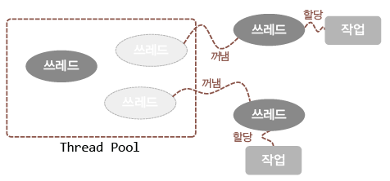
쓰레드 풀 모델
쓰레드의 생성과 소멸은 리소스 소모가 많은 작업이다.
그런데 쓰레드 풀은 쓰레드의 재활용을 위한 모델이다.

Slide 14
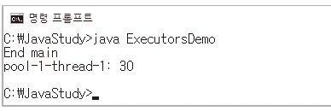
쓰레드 풀 기반의 예제1
class ExecutorsDemo {
public static void main(String[] args) {
Runnable task = () -> { // 쓰레드에게 시킬 작업
int n1 = 10;
int n2 = 20;
String name = Thread.currentThread().getName();
System.out.println(name + ": " + (n1 + n2));
};
ExecutorService exr = Executors.newSingleThreadExecutor();
exr.submit(task); // 쓰레드 풀에 작업을 전달
System.out.println("End " + Thread.currentThread().getName());
exr.shutdown(); // 쓰레드 풀과 그 안에 있는 쓰레드의 소멸
}
}

Slide 15
쓰레드 풀의 유형
• newSingleThreadExecutor
풀 안에 하나의 쓰레드만 생성하고 유지한다.
• newFixedThreadPool
풀 안에 인자로 전달된 수의 쓰레드를 생성하고 유지한다.
• newCachedThreadPool
풀 안의 쓰레드의 수를 작업의 수에 맞게 유동적으로 관리한다.

Slide 16
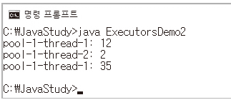
쓰레드 풀 기반의 예제2
public static void main(String[] args) {
Runnable task1 = () -> {
String name = Thread.currentThread().getName();
System.out.println(name + ": " + (5 + 7));
};
Runnable task2 = () -> {
String name = Thread.currentThread().getName();
System.out.println(name + ": " + (7 - 5));
};
ExecutorService exr = Executors.newFixedThreadPool(2);
exr.submit(task1);
exr.submit(task2);
exr.submit(() -> {
String name = Thread.currentThread().getName();
System.out.println(name + ": " + (5 * 7));
});
exr.shutdown();
}

Slide 17
Callable & Future
public interface Runnable {
void run();
};
@FunctionalInterface
public interface Callable<V> {
V call() throws Exception;
}
Runnable: 어떤 객체도 리턴하지 않습니다. Exception을 발생시키지 않습니다.
Callable: 특정 타입의 객체를 리턴합니다. Exception을 발생킬 수 있습니다.
https://codechacha.com/ko/java-callable-vs-runnable/

Slide 18
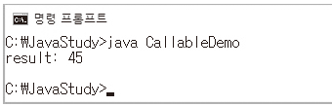
Callable & Future 관련 예
public static void main(String[] args) throws InterruptedException, ExecutionException {
Callable<Integer> task = () -> {
int sum = 0;
for(int i = 0; i < 10; i++)
sum += i;
return sum;
};
ExecutorService exr = Executors.newSingleThreadExecutor();
Future<Integer> fur = exr.submit(task);
Integer r = fur.get(); // 쓰레드의 반환 값 획득
System.out.println("result: " + r);
exr.shutdown();
}
Future = 교환권
https://12bme.tistory.com/380

Slide 19
synchronized를 대신하는 ReentrantLock
class MyClass {
ReentrantLock criticObj = new ReentrantLock();
void myMethod(int arg) {
criticObj.lock() ; // 문을 잠근다.
.... // 한 쓰레드에 의해서만 실행되는 영역
criticObj.unlock(); // 문을 연다.
}
}
class MyClass {
ReentrantLock criticObj = new ReentrantLock();
void myMethod(int arg) {
criticObj.lock() ; // 문을 잠근다.
try {
.... // 한 쓰레드에 의해서만 실행되는 영역
} finally {
criticObj.unlock(); // 문을 연다.
}
}
}
unlock의 호출이 생략되는 것을 막기 위해

Slide 20
컬렉션 인스턴스 동기화
public static <T> Set<T> synchronizedSet(Set<T> s)
public static <T> List<T> synchronizedList(List<T> list)
public static <K, V> Map<K, V> synchronizedMap(Map<K, V> m)
public static <T> Collection<T> synchronizedCollection(Collection<T> c)
List<String> lst = Collections.synchronizedList(new ArrayList<String>());

Slide 21
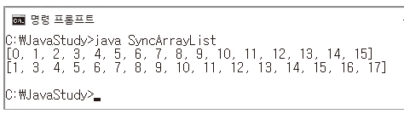
컬렉션 인스턴스 동기화의 예
class SyncArrayList {
public static List<Integer> lst =
Collections.synchronizedList(new ArrayList<Integer>());
public static void main(String[] args) throws InterruptedException {
for(int i = 0; i < 16; i++)
lst.add(i);
System.out.println(lst);
Runnable task = () -> {
ListIterator<Integer> itr = lst.listIterator();
while(itr.hasNext())
itr.set(itr.next() + 1);
};
ExecutorService exr = Executors.newFixedThreadPool(3);
exr.submit(task);
exr.submit(task);
exr.submit(task);
exr.shutdown();
exr.awaitTermination(100, TimeUnit.SECONDS);
System.out.println(lst);
}
}
Runnable task = () -> {
synchronized(lst) {
ListIterator<Integer> itr = lst.listIterator();
while(itr.hasNext())
itr.set(itr.next() + 1);
}
};
Notes:
3씩 증가하는 걸 동기로 하느냐 비동기로 하느냐의 차이

Slide 22

Chapter 34의 강의를 마칩니다.

